Slide 1
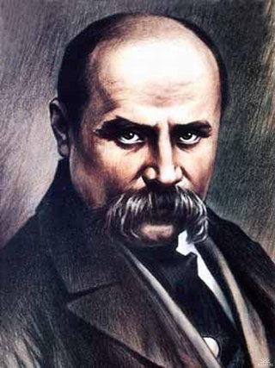
Тарас Григорович Шевченко
(1814-1861р.р.)
Дата народження: 9 березня 1814р.
Місце народження: с. Моринці, Київська губернія(суч. Черкаська область, Україна)
Дата смерті: † 10 березня 1861р.
Місце смерті: м. Санкт-Петербург
Рід діяльності: художник, поет, прозаїк, драматург, громадський діяч
Псевдоніми: Кобзарь, Дармограй, Руель, Перебендя

Slide 2
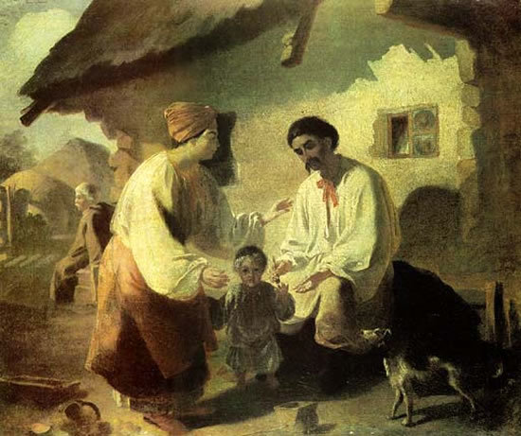
Батьки поета, що були кріпаками багатого поміщика В.В. Енгельгардта, незабаром переїхали до сусіднього села Кирилівки.
1822р. батько віддав його “в науку” до кирилівського дяка. За 2 роки Тарас навчився читати й писати.
Після смерті батьків Тарас залишився сиротою. Деякий час був “школярем-попихачем” у дяка Богорського.
Вже в шкільні роки малим Тарасом оволоділа непереборна пристрасть до малювання. Він мріяв стати малярем і вперто шукав у навколишніх селах учителя малювання. Після кількох невдалих спроб повернувся до Кирилівки, де пас громадську череду і майже рік наймитував у священика Григорія Кошиця.

Slide 3
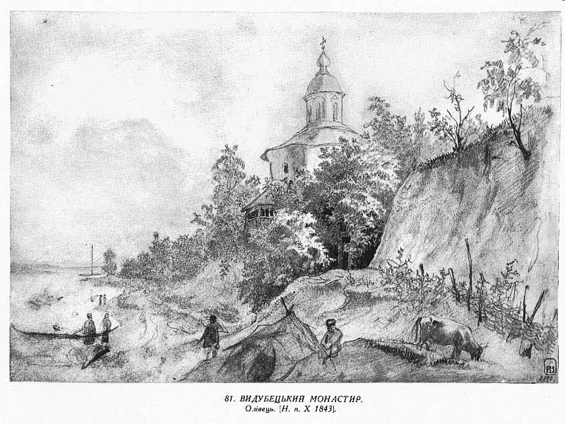
Наприкінці 1828 Тараса взято до поміщицького двору у Вільшані, яка дісталася в спадщину позашлюбному синові В. Енгельгардта, ад'ютантові віленського військового губернатора П. Енгельгардту.
Восени 1829р. Шевченко супроводжує валку з майном молодого пана до Вільно. У списку дворових його записано здатним “на комнатного живописца”.

Slide 4
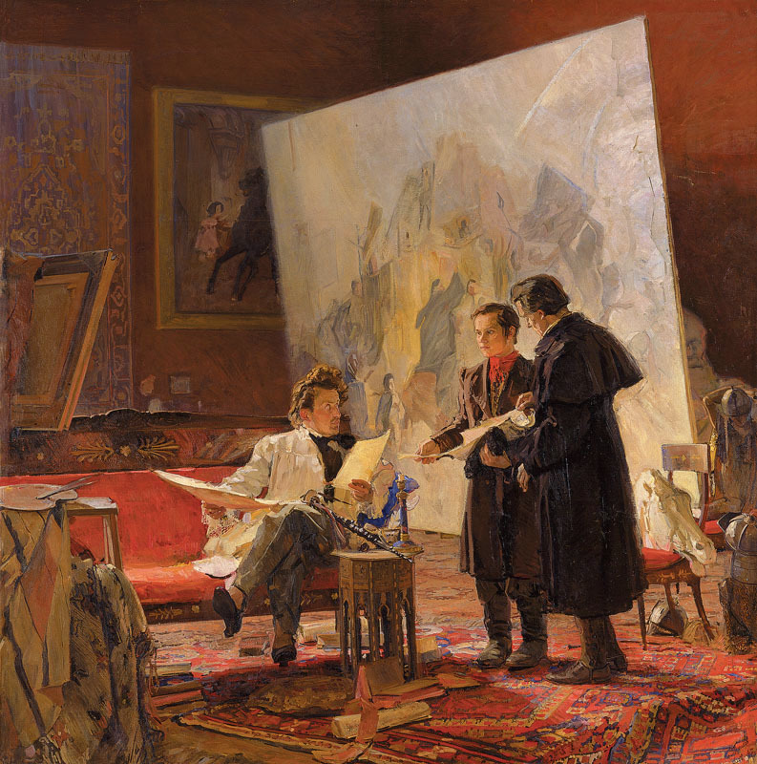
У Вільно Шевченко виконує обов'язки козачка в панських покоях. А у вільний час потай від пана перемальовує лубочні картинки.
Шевченка віддають вчитися малюванню. Короткий час учився у Яна-Батіста Лампі, або в Яна Рустема, професора живопису Віленського університету.
Після початку польського повстання 1830р. віленський військовий губернатор пішов у відставку. Поїхав до Петербурга і його ад'ютант Енгельгардт.
Наприкінці лютого 1831р. помандрував до столиці у валці з панським майном.
1832р. Енгельгардт законтрактовує Шевченка на 4 роки майстрові петербурзького малярного цеху В. Ширяєву.

Slide 5
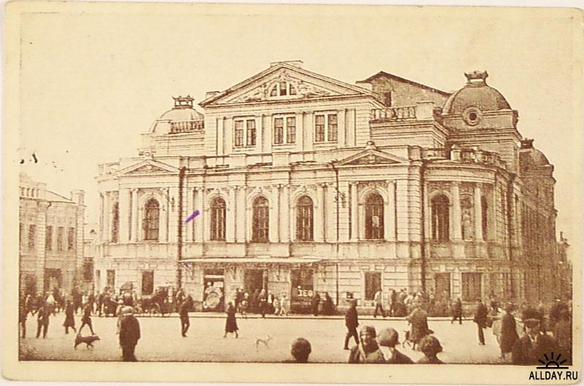
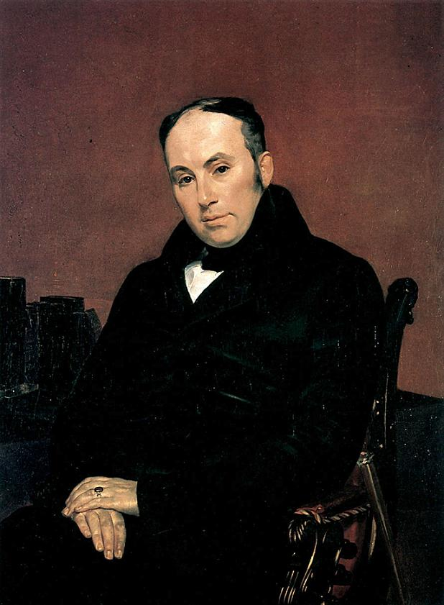
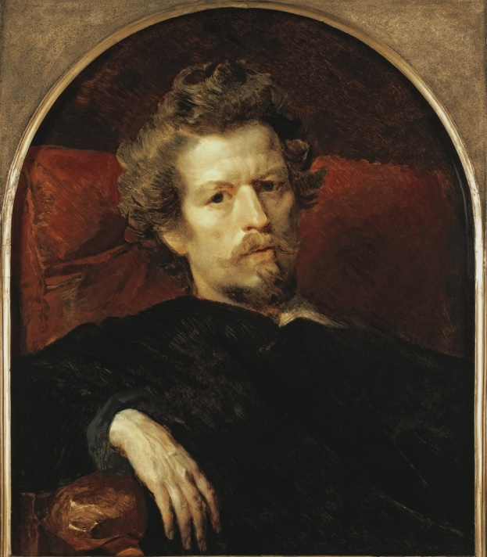
1835р. з Шевченком познайомився учень Академії мистецтв І. Сошенко.
Він знайомить Тараса з Є. Гребінкою і конференц-секретарем Академії мистецтв В. Григоровичем, який дозволяє Шевченкові відвідувати рисувальні класи Товариства заохочування художників (1835).
Разом з його учнями Шевченко бере участь у розписах Великого та інших петербурзьких театрів.
Згодом відбувається знайомство Шевченка з К. Брюлловим і В. Жуковським. Вражені гіркою долею талановитого юнака, вони 1838р. викупляють його з кріпацтва.
К.Брюллов
В.Жуковський

Slide 6
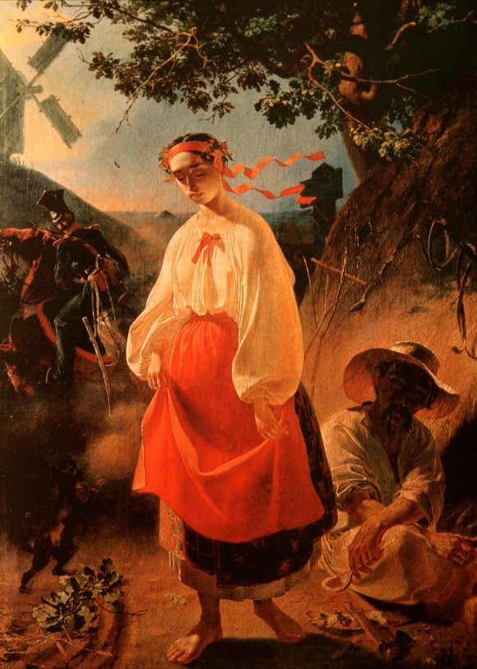
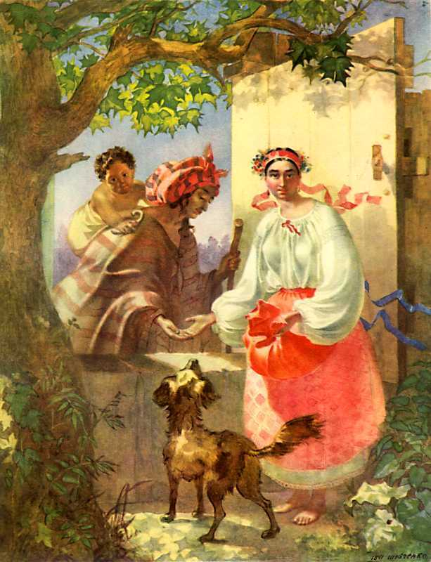
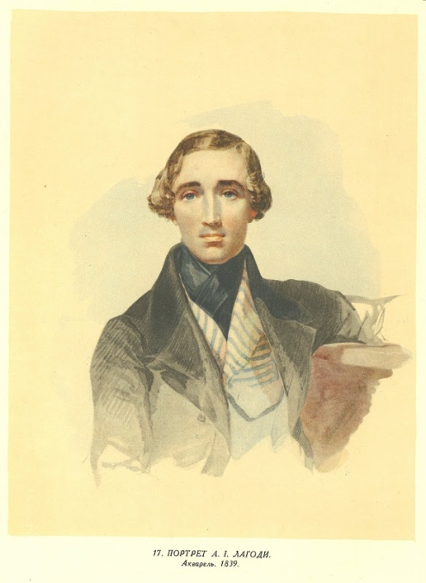
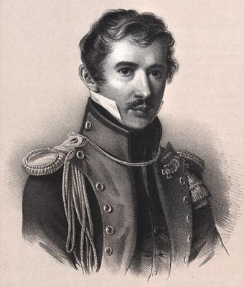
21 травня 1838р. Шевченка зараховують стороннім учнем Академії мистецтв. Він навчається під керівництвом К. Брюллова, стає одним з його улюблених учнів, одержує срібні медалі (за картини “Хлопчик-жебрак, що дає хліб собаці” (1840), “Циганка-ворожка” (1841), “Катерина” (1842)). Остання написана за мотивами однойменної поеми Шевченка.
Успішно працює він і в жанрі портрета (портрети М. Луніна, А. Лагоди, О. Коцебу та ін., автопортрети)

Slide 7
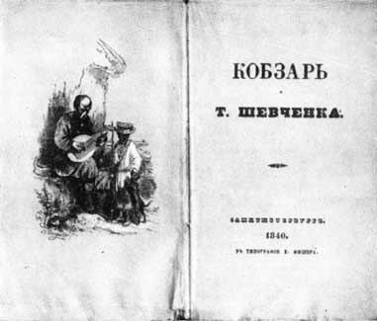
Вірші Шевченко почав писати ще кріпаком у 1837р. Відомі тільки вірші “Причинна” і “Нудно мені, тяжко — що маю робити”.
Кілька своїх поезій він у 1838р. віддав Гребінці для публікації в українському альманасі “Ластівка”. Ще до виходу “Ластівки” 18 квітня 1840р. з'являється перша збірка Шевченка — “Кобзар”.
1841р. вийшла історична поема “Гайдамаки”.
1842р. пише драматизовану соціально-побутову поему російською мовою “Слепая”. Того ж року створює історичну поему “Гамалія” (вийшла окремою книжкою 1844р.).
Кінцем лютого 1843р. - історико-побутова драма “Назар Стодоля” (написана російською мовою, відома лише в українському перекладі).
У 1844 — 1845 рр. її поставив аматорський гурток при Медико-хірургічній академії в Петербурзі.

Slide 8
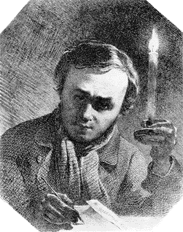
Новий період творчості Шевченка охоплює роки 1843 — 1847 (до арешту) пов'язані з двома його подорожами на Україну. За назвою збірки автографів “Три літа” (яка включає поезії 1843 — 1845 рр.) ці роки життя й творчості поета названо періодом “трьох літ”. До цього ж періоду фактично належать і твори, написані у 1846 — 1847 рр.
1844р. - друге видання “Кобзаря”. Усі ці твори належать до раннього періоду творчості Шевченка, коли він усвідомлював себе як “мужицький поет” і поет-патріот.

Slide 9
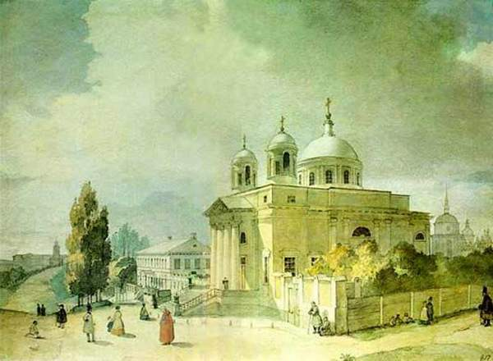
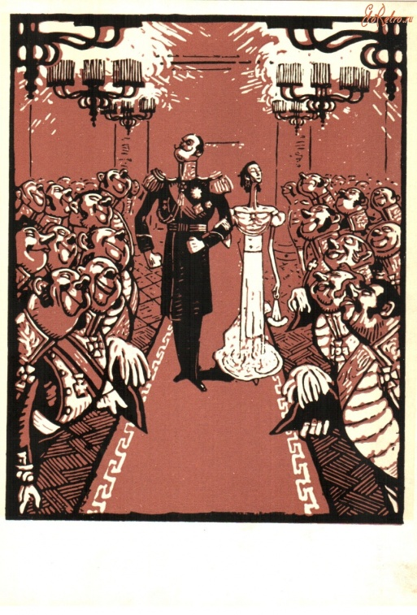
Перша подорож Шевченка на Україну продовжувалася 8 місяців. Виїхавши з Петербурга у травні 1843р., поет відвідав десятки міст і сіл України (рідну Кирилівку, Київ, Полтавщину, Хортицю, Чигирин тощо).
Собор святого Олександра в Києві
На Україні Шевченко написав 2 поетичні твори російською мовою поему “Тризна” (1844р. опублікована в журналі “Маяк” під назвою “Бесталанный”) і вірш “Розрита могила”.
Повернувшись до Петербурга наприкінці лютого 1844р., він під враженням побаченого на Україні пише ряд творів (зокрема, поему “Сон”), які остаточно визначили подальший його шлях як поета.

Slide 10
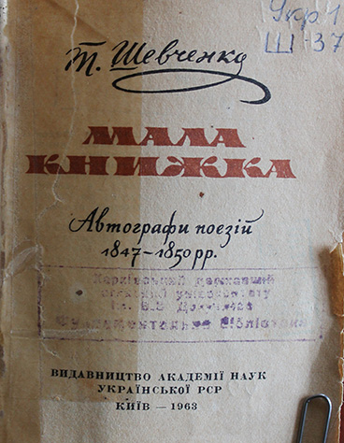
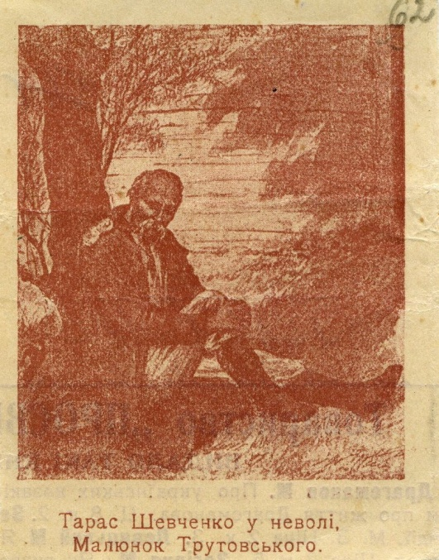
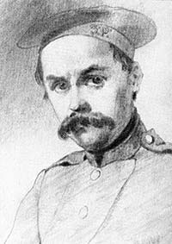
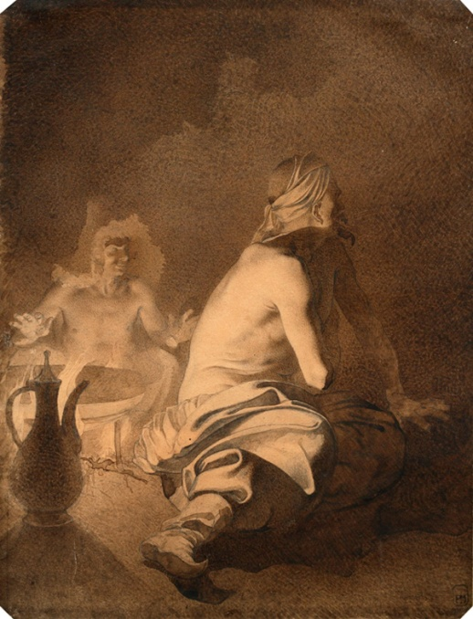
8 червня 1847р. Шевченка привезли до Орської кріпості, де він відбував солдатську службу. Свої нові твори він потай записував до “захалявних” зошитків.
У 1849 —1850р. він переписав ці “невільницькі” поезії в саморобну книжечку, яка згодом дістала назву “Мала книжка”.
У 1848р. на клопотання друзів його включили як художника до складу Аральської описової експедиції, очолюваної О. Бутаковим.
23 квітня 1850р. Шевченка заарештували за порушення царської заборони писати й малювати. Після слідства в Орській кріпості його перевели до Новопетровського укріплення на півострові Мангишлак, куди він прибув у середині жовтня 1850р.

Slide 11
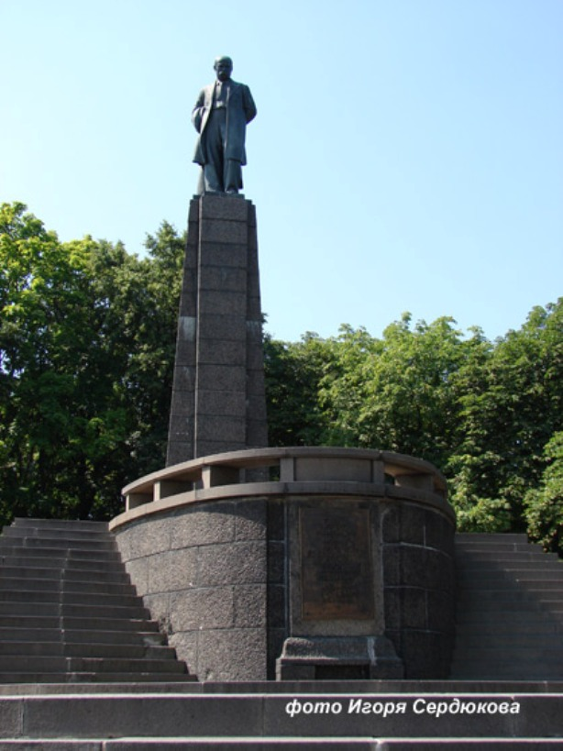
Після смерті Миколи І (лютий 1855р.) друзі поета (Ф. Толстой та ін.) почали клопотатися про його звільнення.
1 травня 1857р. було дано офіційний дозвіл звільнити Шевченка з військової служби зі встановленням за ним нагляду і забороною жити в столицях.
2 серпня 1857р. Шевченко виїхав із Новопетровського укріплення, маючи намір поселитися в Петербурзі.
Заслання підірвало здоров'я Шевченка. На початку 1861р. він тяжко захворів і 10 березня помер. Незадовго до смерті написав останній вірш — “Чи не покинуть нам, небого”.
Похований був на Смоленському кладовищі. Через два місяці, виконуючи заповіт поета, друзі перевезли його прах на Україну і поховали на Чернечій (тепер Тарасова) горі біля Канева.

